Slide 1
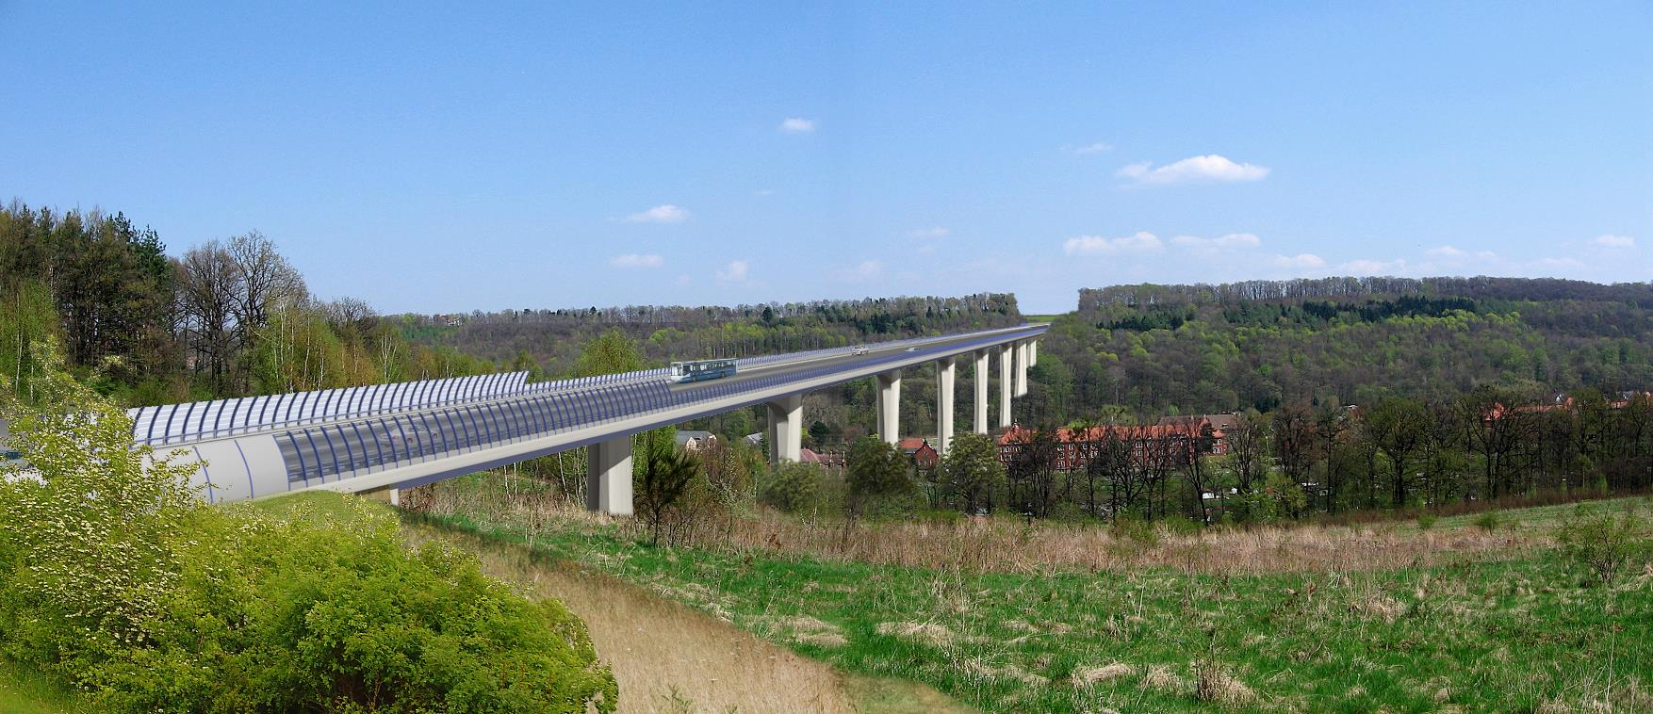
Dopracování RDS mostu Gottleubatalbrücke v Pirně během jeho výstavby
(aneb když je všechno špatně)
Marek Foglar, Jan L. Vítek, Martin Havlík

Slide 2
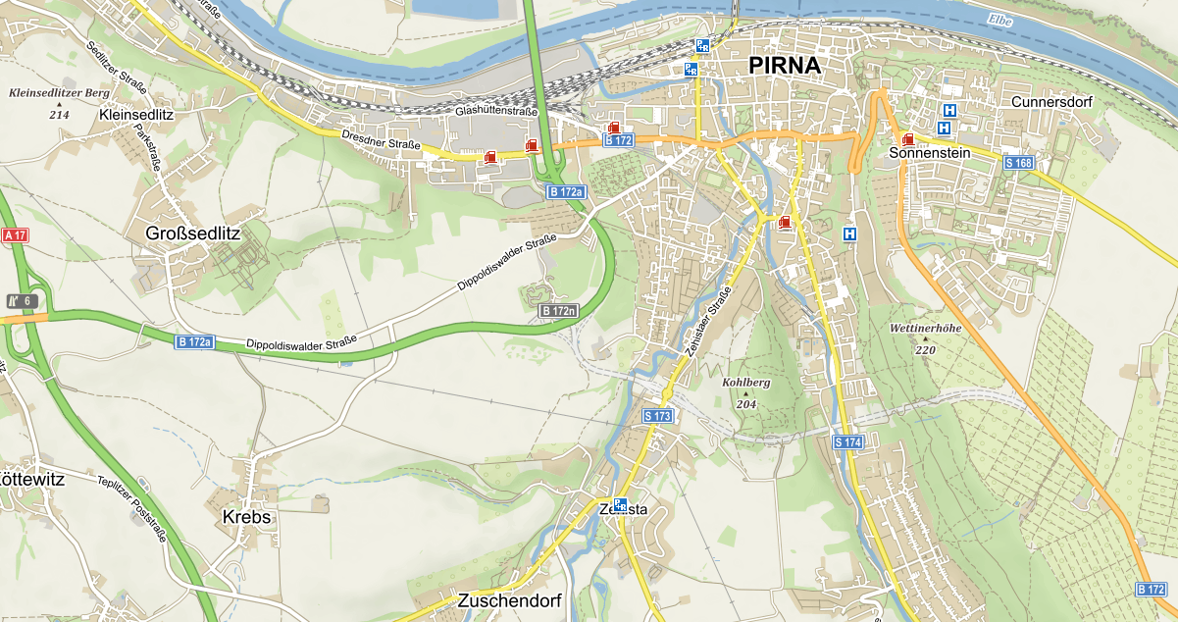
Za devatero horami, za devatero řekami …
OU Pirna B172

Slide 3
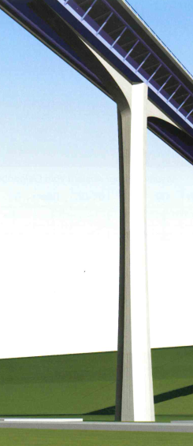
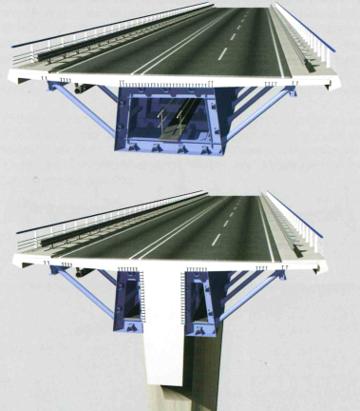
byla jedna krásná princezna, se kterou se král chtěl pochlubit …
Vítězný návrh z architektonické soutěže v roce 2006
Hybridní semi-integrovaná konstrukce plná superlativů
Rozpětí 68 – 92 – 116 – 120 – 120 – 124 – 108 – 92 – 76 m
Výška mostu až 68m (Pilíř 70)

Slide 4
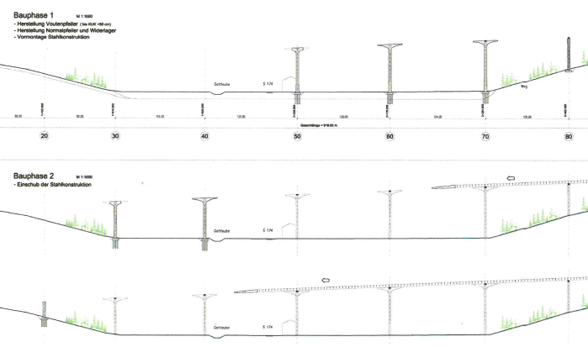
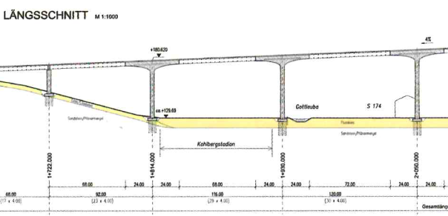
… byla krásná, ale měla mít moc veliké věno
Vítězný návrh z architektonické soutěže v roce 2006
Předem vybetonované náběhy
Dodatečné spojení štíhlé spodní stavby smykovou stěnou s náběhy
21,7M€ bylo moc…

Slide 5
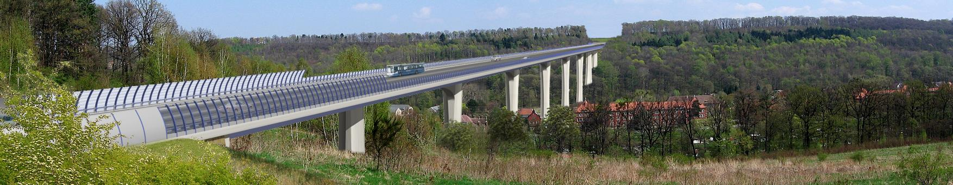
Království se dařilo, proč princeznu nezkusit udat znovu …
2016 obnovení projektu obchvatu Pirny
Celková cena obchvatu ca. 120M€
Z toho most ca. 60M€
Původní návrh se zdál být příliš odvážný
Nebezpečná vize investora:
    Most musí být hotov za 34 měsíců
    Urychlíme jej tím, že necháme zpracovat „slepou RDS“
    Zhotovitel bude tak jen armovat a na vstupním KD dostane kompletní schválený statický výpočet

Slide 6
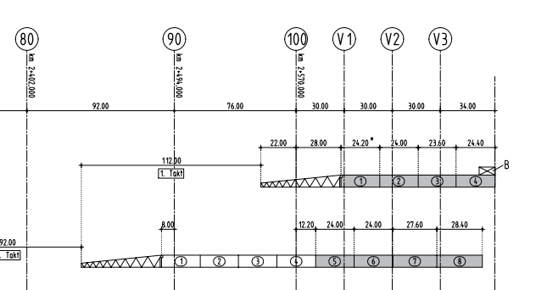
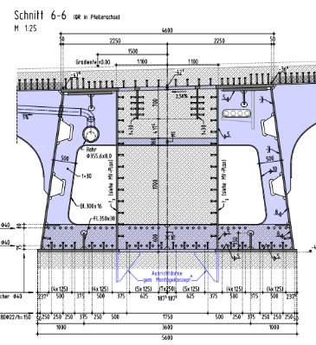
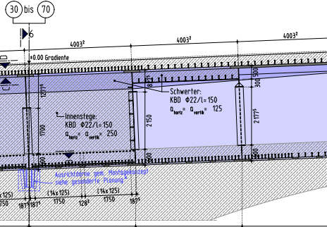
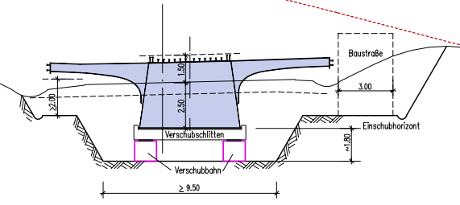
a byl králem povolán kouzelník …
2018 Soutěž na výběr zhotovitele
Slepá RDS obsahovala skoro vše
Odkazovala na statický výpočet…

Slide 7
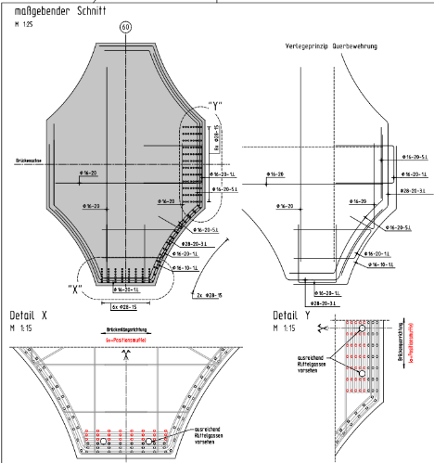
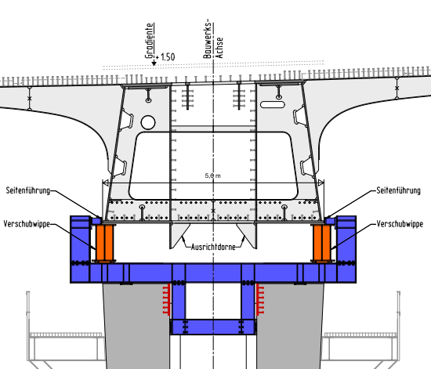
... aby královskou dceru „vylepšil“ a provdal …
2018 Soutěž na výběr zhotovitele
Slepá RDS obsahovala skoro vše
Odkazovala na statický výpočet…

Slide 8
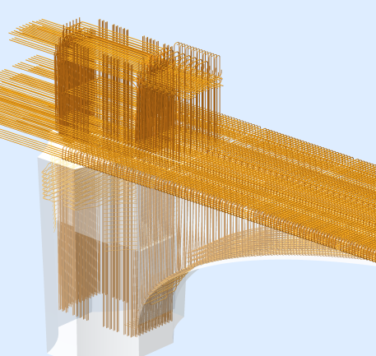
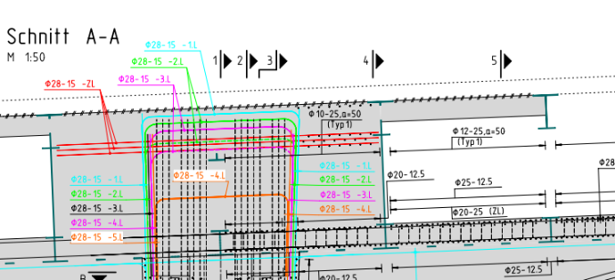
… ucházel se o ní i český „Honza“ …
2018 Soutěž na výběr zhotovitele
Spodní stavba se sedmi řadami výztuže využitá na 99,6%?
Výsuv 124m při NK výšky 3,5m = 1/35 !!!
Pole 124m: výsuv při průhybu 6m?
Deformace pilířů při výsuvu 520mm?
Nejasný postup zhotovení rámové konstrukce po výsuvu?

Slide 9
… princeznu dostal, ale doma se z ní vyklubala zlá saň, kterou král i čaroděj zle bránili. Poslyšte tedy příběh o jeho boji.
24/10/2018 Vstupní KD, den předání plně schváleného statického výpočtu
Schválený výpočet neobsahuje jakékoliv stavební stavy
Statický výpočet mění ustanovení daná v soutěži
Statický výpočet neobsahuje dostatečné podklady k:
    Výsuvnému nosu
    Výsuvným stolicím (excentricity)
    Postupu rovnání pilířů po výsuvu a jejich spojení s NK
    Vyztužení a betonáži monolitických náběhů vytvářejících semi-integrovaný statický systém

Slide 10
Svéráz národního rybolovu
Téma 0: Schvalování statiky a výkresů v Německu
Instituce tzv. Prüfingenieur
Nezávislá autorita, uvolňuje výkresy a statiky k provádění
Verlauf der Prüfung an GLTB
Rot = LAP, Schwarz = Prüfingenieur
Vorgezogene Ausführungsstatik (LAP)
Statik der Baubehelfe (ARGE)
Erstellung der Statik
Vorprüfung
Einarbeitung der Prüfvermerke
Hauptprüfung
Freigabe
Lastangaben und Verfahrensbeschreibungen = noch nicht vollständig erfüllt
Erstellung der Statik
Vorprüfung
Einarbeitung der Prüfvermerke
Hauptprüfung
Freigabe

Slide 11
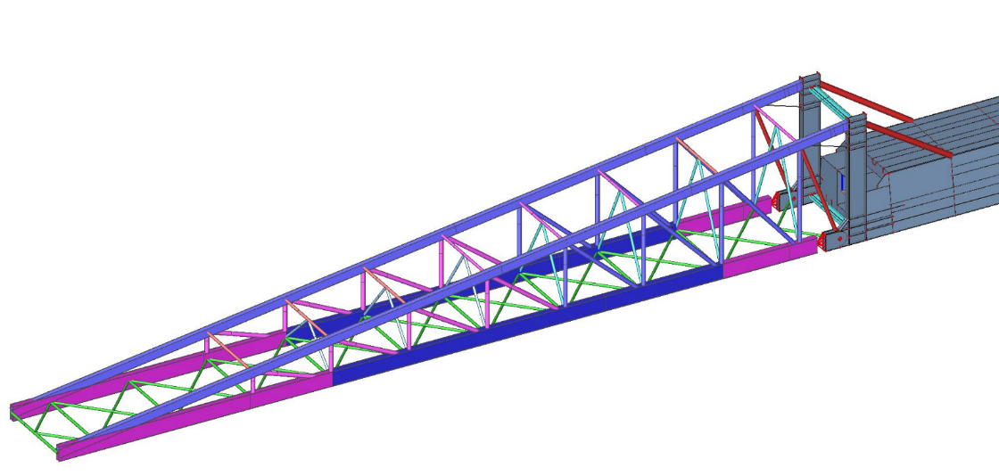
Nebojovalo se fér
Téma 1: Výsuvný nos
Zvýšení příčného zatížení 12/2018: 3x
90+10t hmotnost se nedá dodržet
ARGE: 150t při běžném využití, investor odmítá a nechává svého projektanta zpracovat projekt (03-11/2019)
AG: 100t při hospodárném využití (110%)
            Realita? 140t tuto kompletto
            Dopad? Výsuvný nos na stavbě 08/2020
12.12.2018
11.11.2018

Slide 12
Nebojovalo se fér
Téma 2: Výsuvné stolice
Požadavek zadávací dokumentace: výsuvná stolice délky min. 3m
Výsledek: výsuvná stolice délky 6m se samostatným bočním vedením a elastomery s „rodným listem“

Slide 13
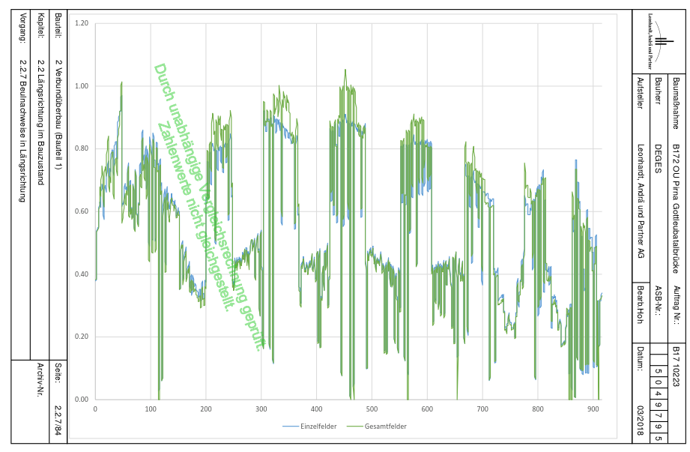
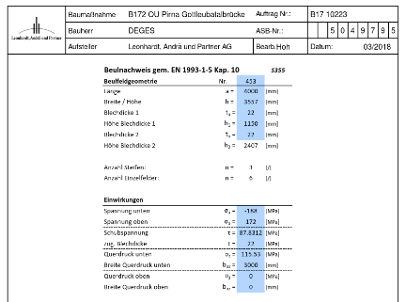
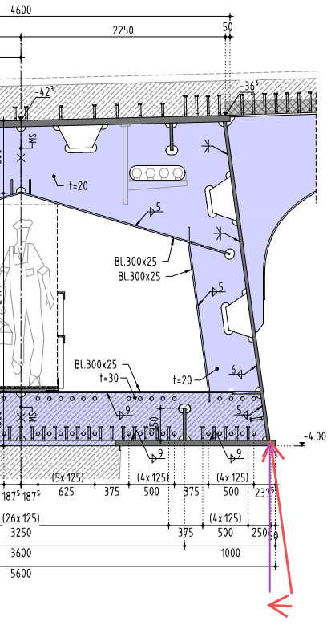
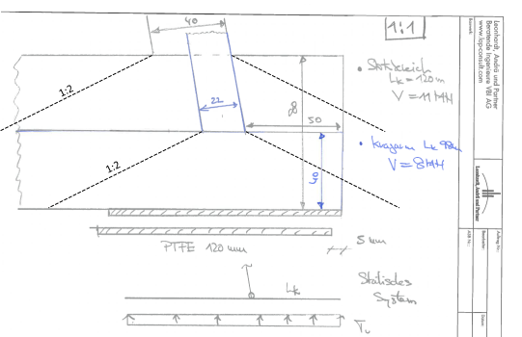

Nebojovalo se fér
Téma 2: Výsuvné stolice
Výpočet projektanta bez jakýchkoliv imperfekcí v příčném směru
Výpočet projektanta se zanedbáním šikmosti stěny
Ohyb stěny!!!

Slide 14
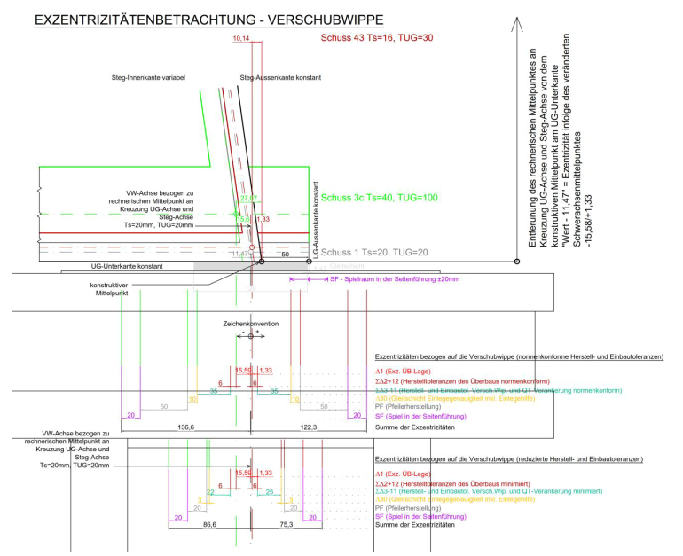
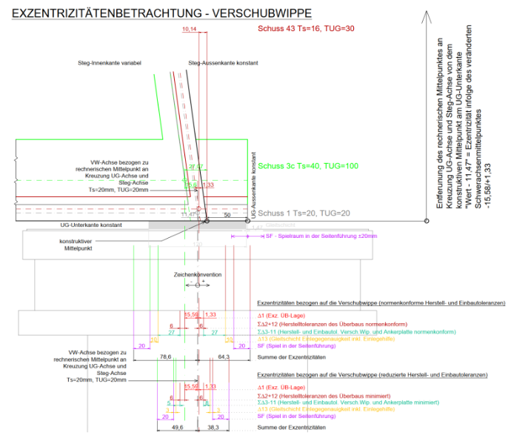
Nebojovalo se fér
Téma 2: Výsuvné stolice
Ve skutečnosti „malé excentricity“

Slide 15
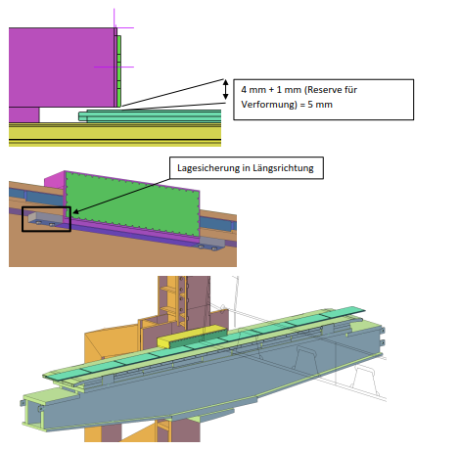
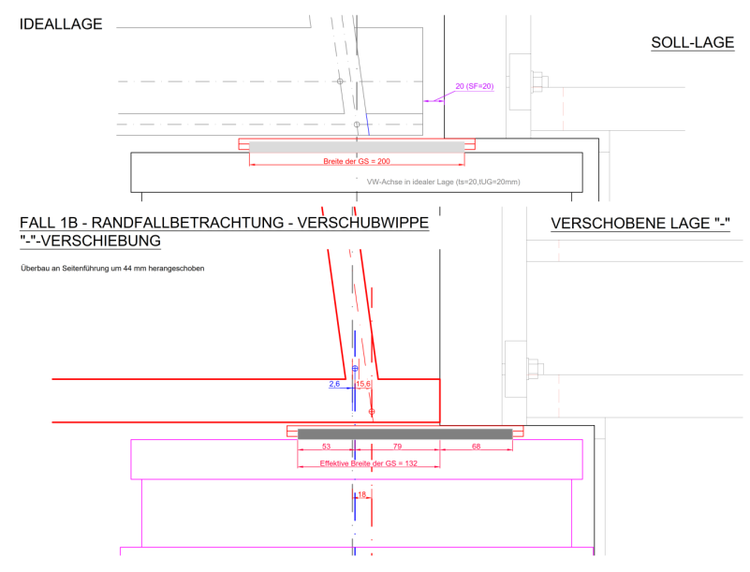
Nebojovalo se fér
Téma 2: Výsuvné stolice
Výsledkem?
výsuvná stolice šířky 600mm
Kluzná vrstva šířky 250mm zajíždějící pod boční vedení

Slide 16
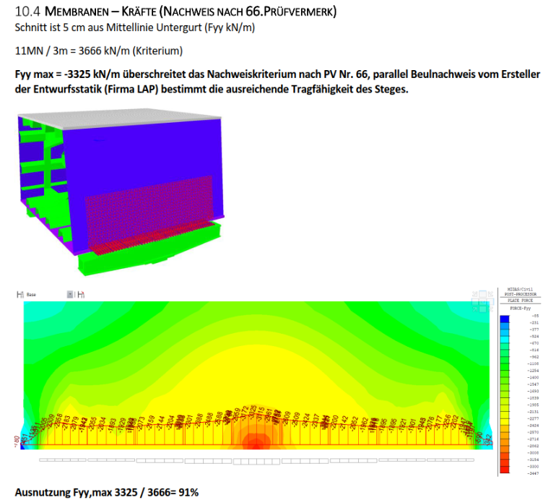
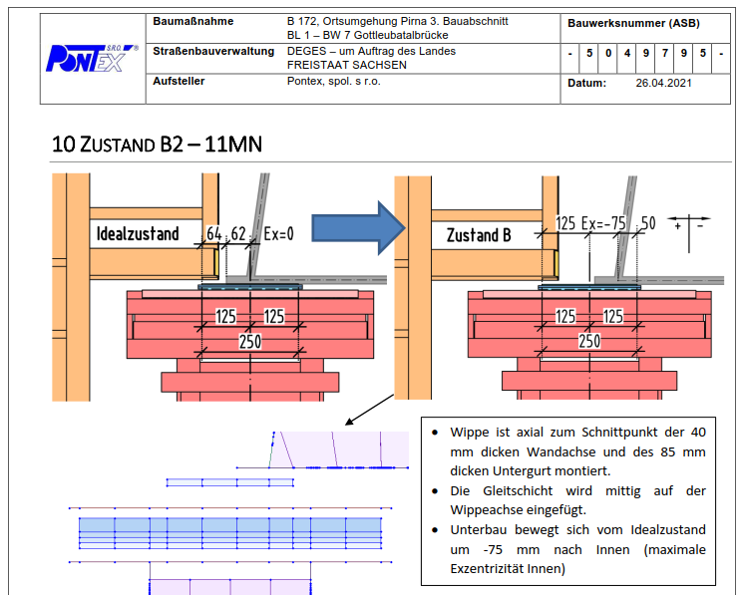
Nebojovalo se fér
Téma 2: Výsuvné stolice
Výsledek?
Kritérium prosudku výsuvné stolice přes !! Membránové napětí kN/m !! ve stěně

Slide 17
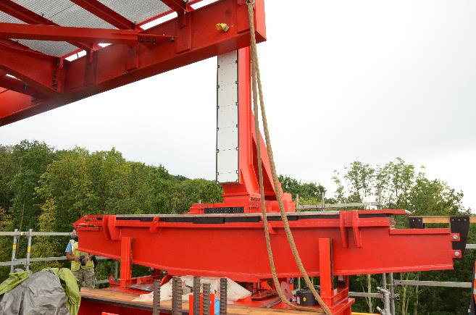
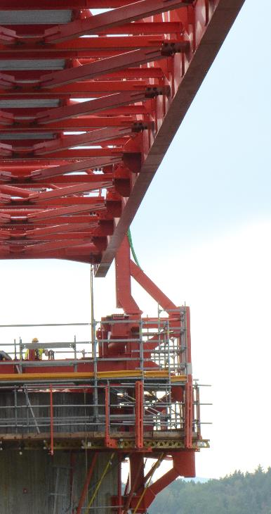
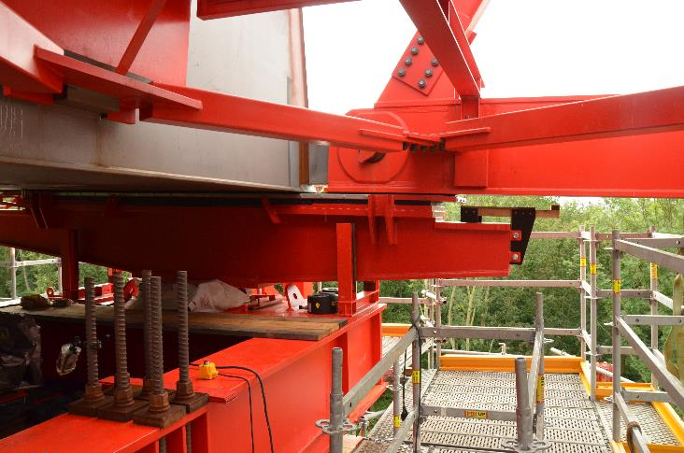
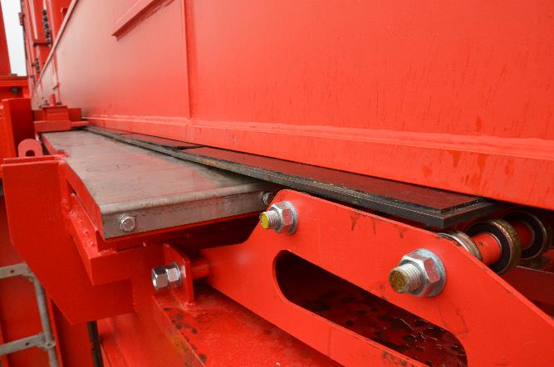
Nebojovalo se fér
Téma 2: Výsuvné stolice
Výsledek?
Pomocné konstrukce 60t na jeden pilíř

Slide 18
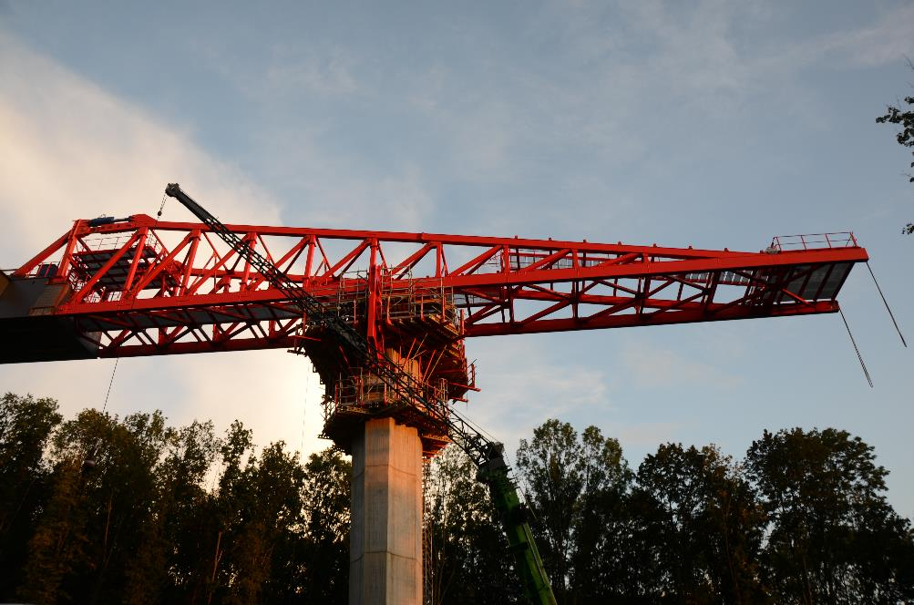
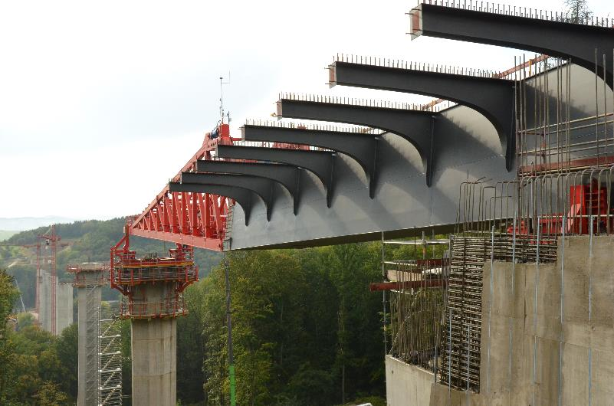
Nakonec „Honza“ kousek vysunul
Výsuv 1b
09/2021 ca. 72m
Výsuv 2 12/2021 nepovolen kvůli nedořešené tématice uzlu náběhu

Slide 19
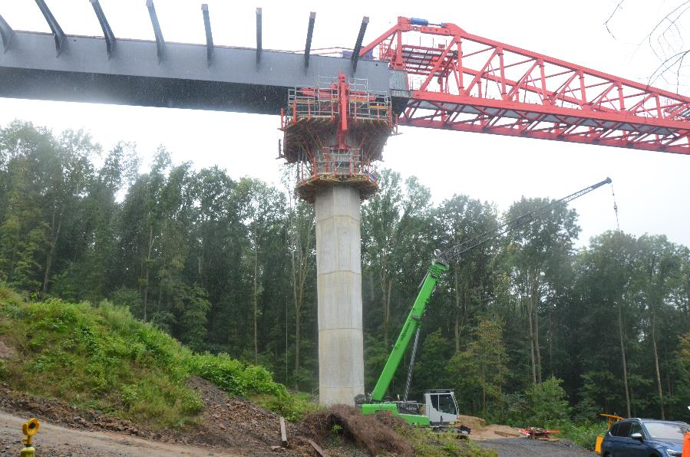
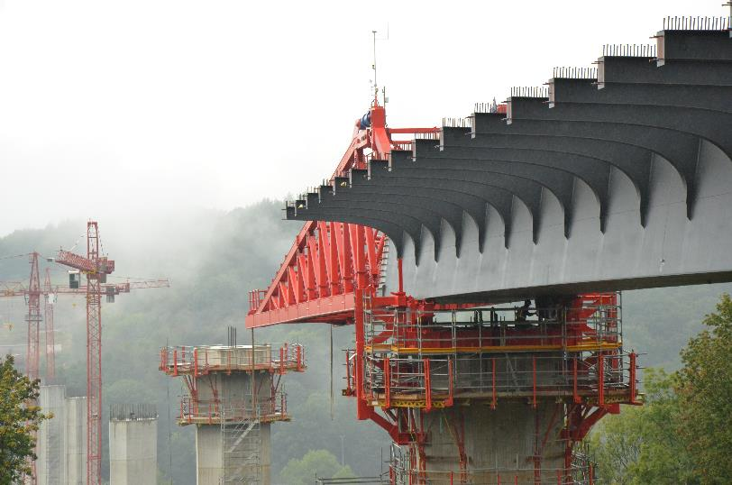
Nakonec „Honza“ kousek vysunul
Výsuv 1b
09/2021 ca. 72m
Výsuv 2 12/2021 nepovolen kvůli nedořešené tématice uzlu náběhu

Slide 20
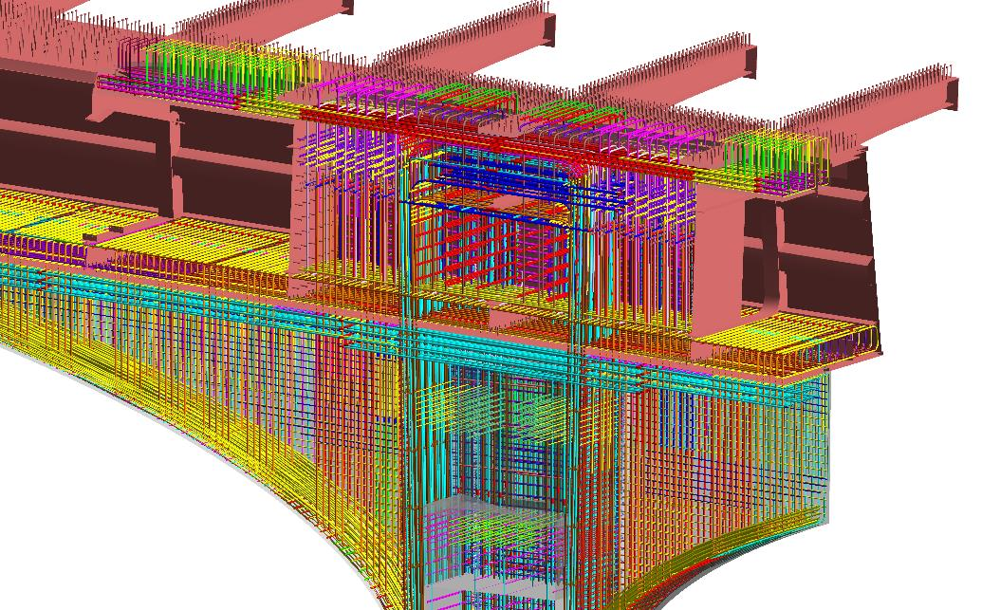
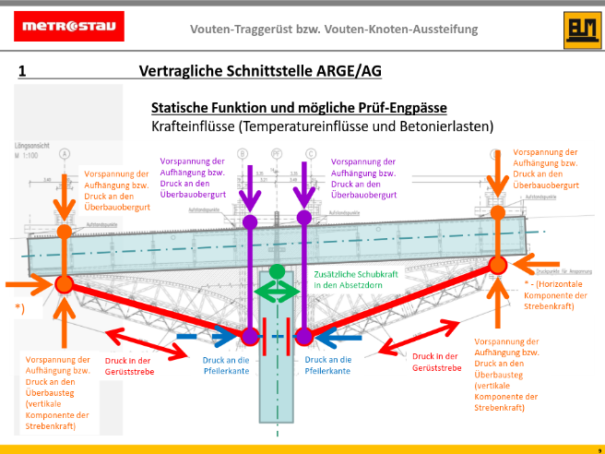
S čím teď „Honza“ bojuje?
Neuzavřená témata
Monolitické spojení NK s pilíři
Postup rovnání a spouštění
Zabránění deformacím při zmonolitňování rámového rohu

Slide 21
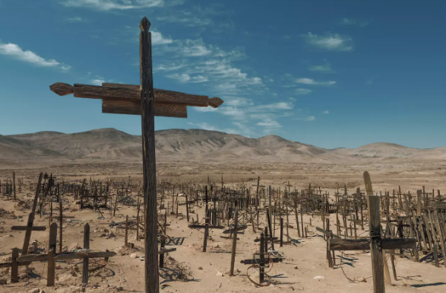
„Honza“ přišel o spoustu kamarádů, co mu šli na pomoc
Vzpomínáme
David Szombathy
Jan Bednář
Zdeňka Staňková
Martin Kudlák
Tomáš Daníček
Vojtěch Bazgier
… kdo bude další???
Nervů zbavení projektanti z Pontexu:
(Martin Havlík)
(Petr Souček)
Jan Bažil
Daniel Šindler
Ondřej Dědek
Pavol Kmeťo
Tomáš Lindtner

Slide 22
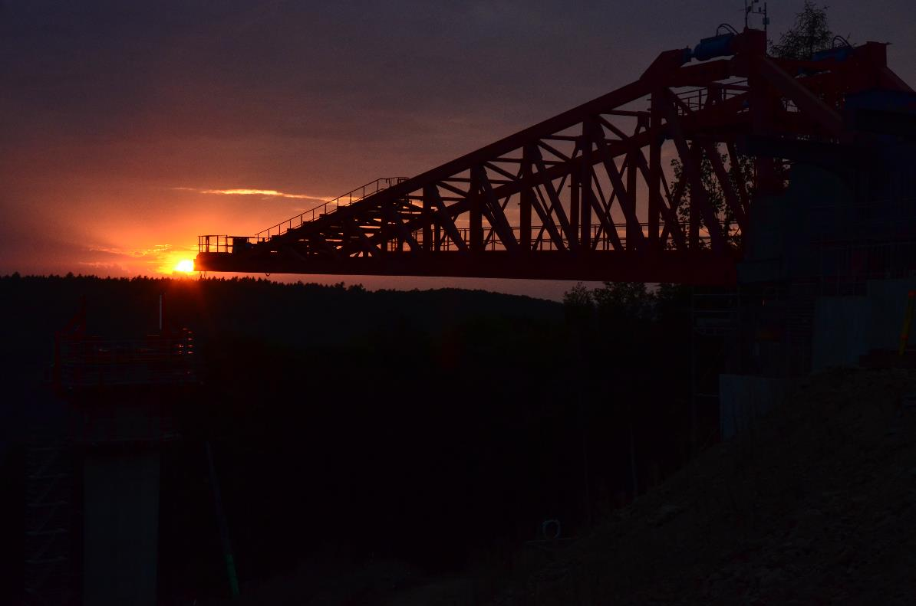
Držte „Honzovi“ palce !!!
Děkujeme Vám za pozornost.

